Slide 1
Kärra KIF P15
Föräldramöte 7 maj 2022

Slide 2
Agenda
GFFs utbildningsmatris
Sammandrag, vad är bra att tänka på som förälder och ledare
Repetition, föräldrars och ledares ansvar
Nya ledare
Föräldragrupp (lagkassa, aktiviteter, mm)
Övriga frågor
Kommande sammandrag 14 maj
Tidsschema, frågor?
Ytterligare träningstillfälle möjligt på em
tillgänglighet ledare
passa övriga aktiviteter
Kommande aktiviteter?
Grillning, Matcher, mm
3mot3 vs 5mot5 (kommer nästa föräldramöte)

Slide 3
Darmin M
Johan A

Slide 4
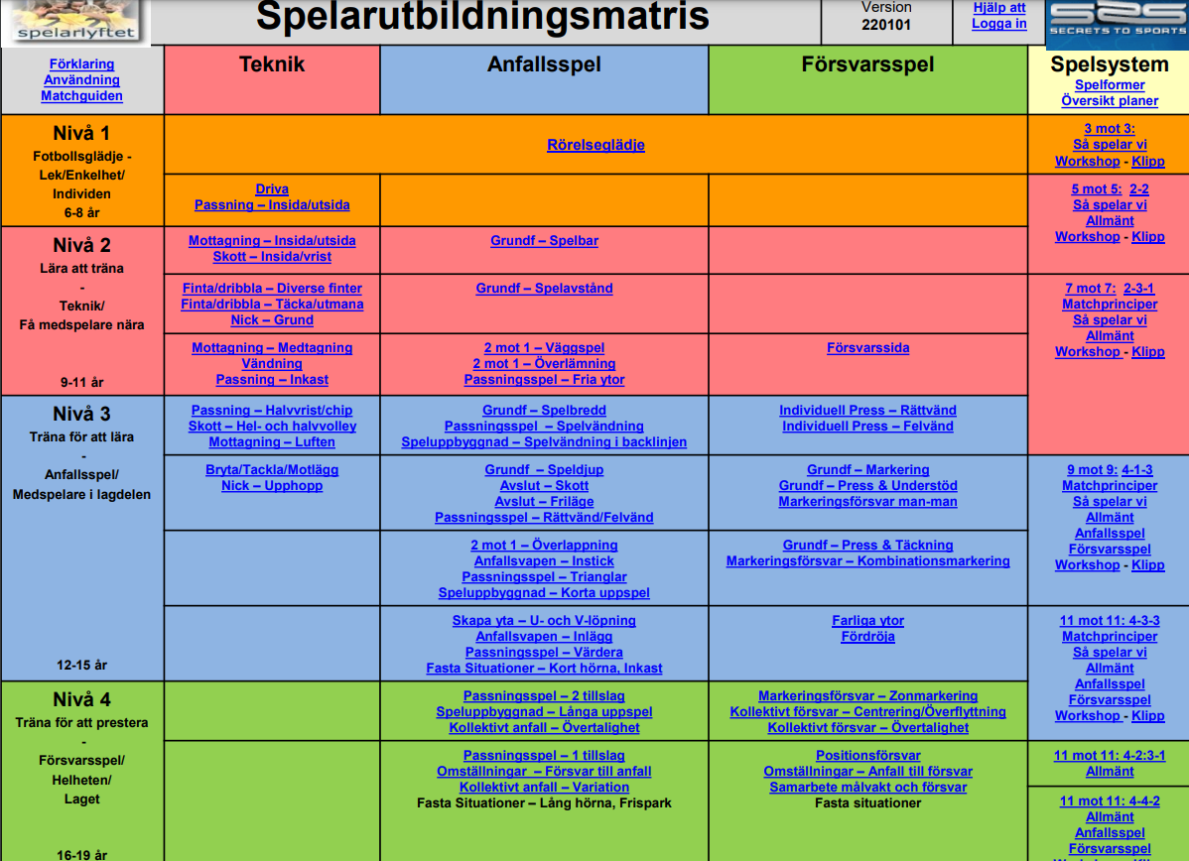

Slide 5
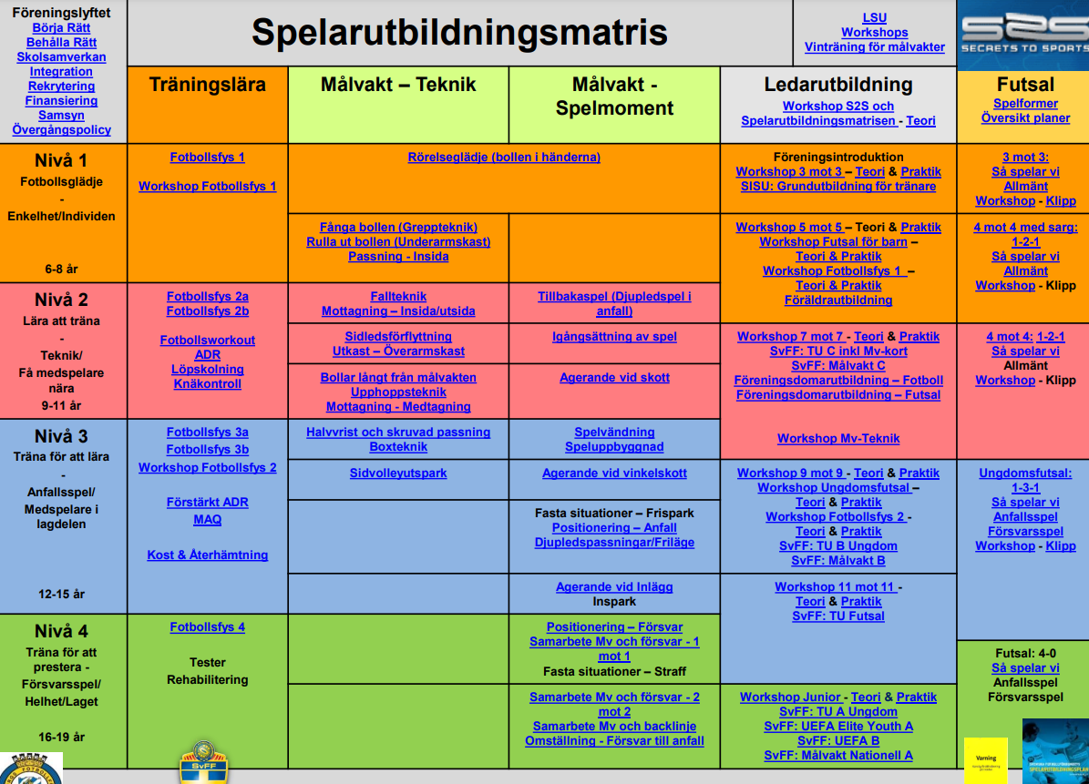

Slide 7
Sammandrag 3mot3
Spelschema 14 maj, Frejaplan

Slide 8
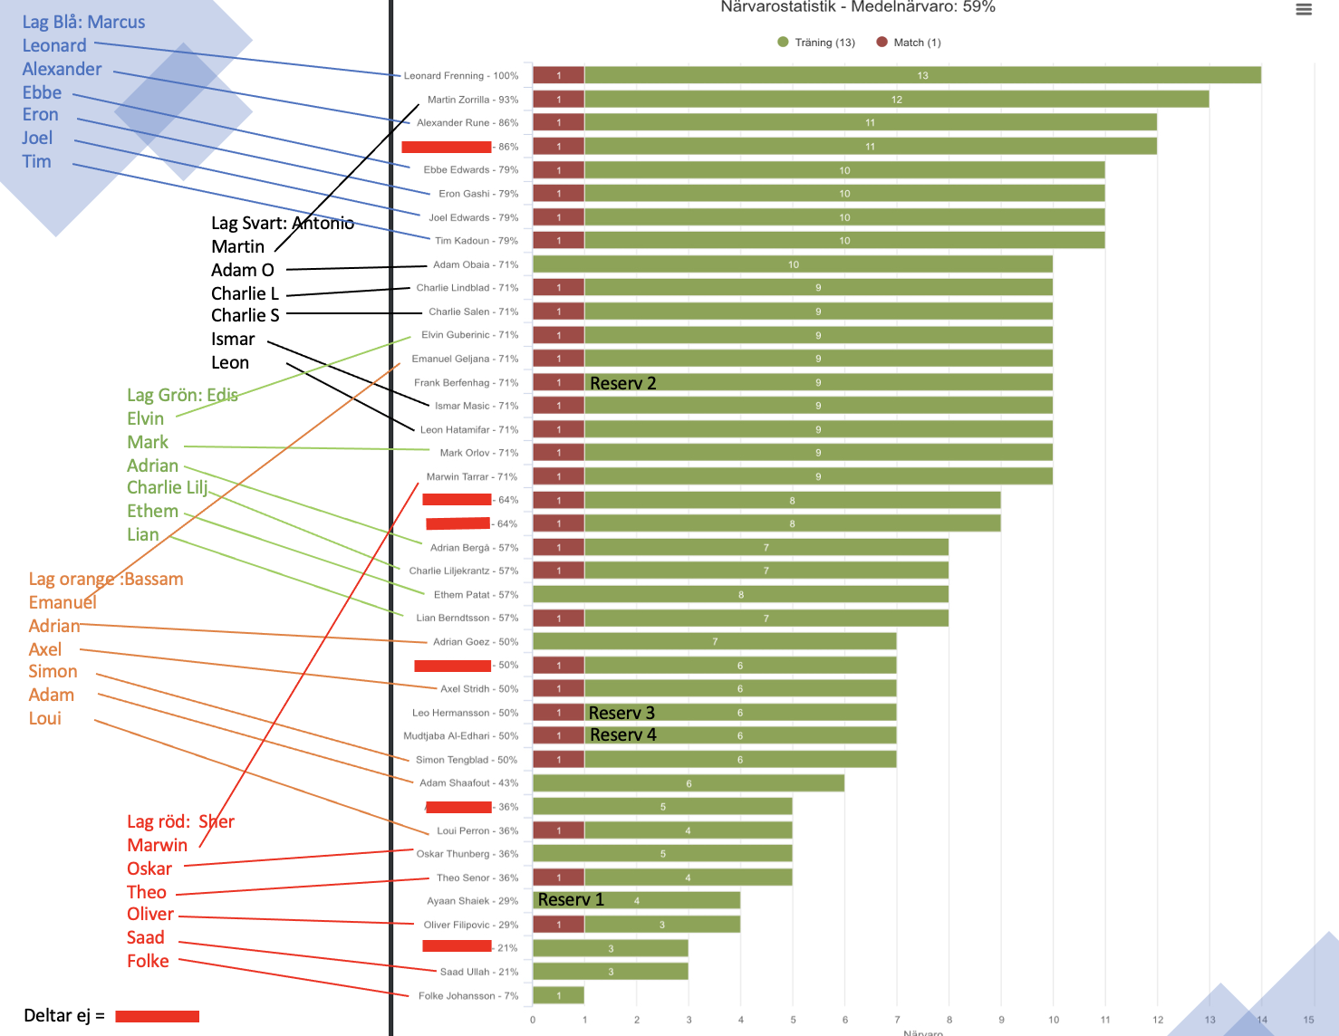
Sammandrag
Laguppdelning
Olika per sammandrag
Enl närvarolista
denna gång från Jan 2022

